Slide 1
ENERGIA
JĄDROWA

Slide 2
to energia wydzielana podczas przemian jądrowych. Uwalnianie się energii podczas tych przemian związane jest z różnicami w energii wiązania poszczególnych jąder atomowych.

Slide 3
ELEKTROWNIE JĄDROWE
Reakcja rozszczepienia ciężkich jąder może być kontrolowana i jest wykorzystywana w energetyce w elektrowniach jądrowych. Najczęściej stosowanym surowcem jest uran-235. Wytwarzana w ten sposób energia wewnętrzna jest wykorzystywana do napędzania turbin generatorów energii elektrycznej

Slide 4
ELEKTROWNIE JĄDROWE
W POLSCE

Slide 5
W Polsce nie ma elektrowni jądrowych. Jedynym działającym reaktorem jądrowym jest badawczy reaktor Maria, zarządzany obecnie przez Instytut Energii Atomowej. W latach 80. XX wieku rozpoczęto budowę elektrowni Żarnowiec w woj. pomorskim. Prace przerwano na początku lat 90., głównie pod naciskiem protestów przeciwników energetyki jądrowej. Zakończono tylko inwestycję towarzyszącą - elektrownię szczytowo-pompową.

Slide 6
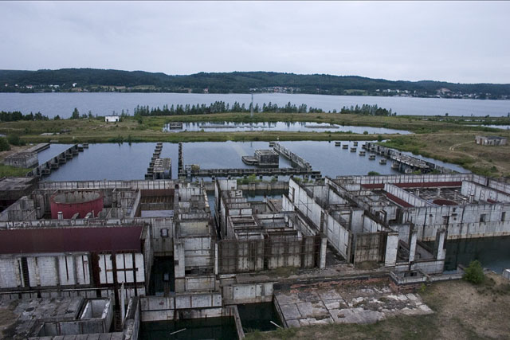
NIEDOKOŃCZONY
GŁÓWNY BUDYNEK
ELEKTROWNI W ŻARNOWCU

Slide 7
REAKTOR MARIA
jedyny (od 1995 r.) działający polski reaktor jądrowy wysokiej mocy (pierwszy polskiej produkcji) o mocy cieplnej 30 MW. Reaktor nosi imię Marii Skłodowskiej-Curie. Jego budowę rozpoczęto w czerwcu 1970 r., a uruchomiony został w grudniu 1974 w Instytucie Badań Jądrowych (IBJ) w Otwocku-Świerku pod Warszawą.

Slide 8
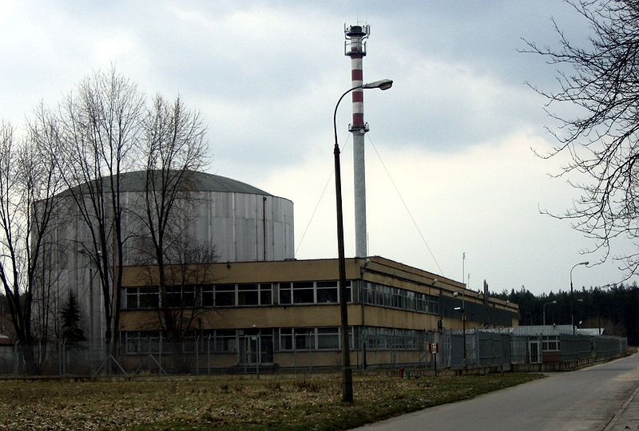
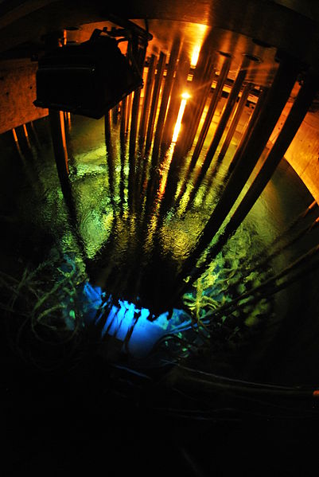
BUDYNEK
REAKTORA
PROMIENIOWANIE CZERENKOWA
W REAKTORZE MARIA

Slide 9
GŁÓWNE ZADANIA REAKTORA
Wytwarzanie izotopów promieniotwórczych, wykorzystywanych w medycynie, eksportowanych m.in. do USA (Maria jest jednym z siedmiu reaktorów na świecie, w których produkuje się tego typu izotopy)
Modyfikacje materiałów poprzez napromieniowanie
Badania na wiązkach neutronów
Badania radiochemiczne z użyciem wypalonych prętów paliwowych
Terapia neutronowa

Slide 10
NAJSTARSZA ELEKTROWNIA
JĄDROWA
NA ŚWIECIE
OBNINSK

Slide 11
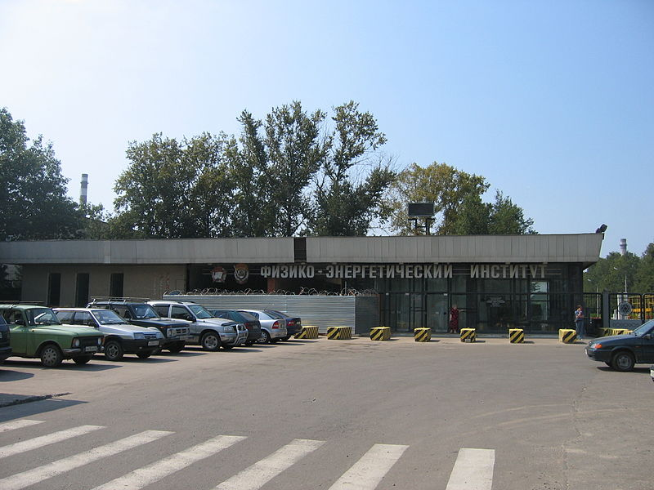
elektrownia jądrowa położona na terenie miasta Obnińsk, około 100 km od Moskwy. Jest to pierwsza cywilna elektrownia atomowa na świecie. Elektrownia ta jest znana pod nazwą APS-１ Obninsk (Atomic Power Station 1 Obninsk).

Slide 12
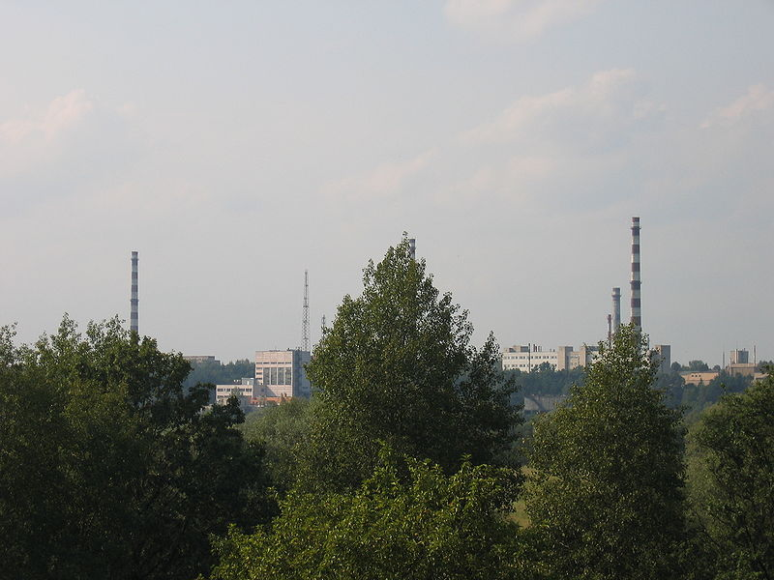
Budowę rozpoczęto 1 stycznia 1951. Osiągnięcie stanu krytycznego reaktora nastąpiło 1 czerwca 1954, a pierwsze przekazanie energii do sieci nastąpiło 26 czerwca 1954. Przez 10 lat była to jedyna elektrownia atomowa w Związku Radzieckim.
Została wyłączona 29 kwietnia 2002, czyli po prawie pół wieku nieprzerwanej pracy. W dzisiejszych czasach elektrownia ta wystarczyłaby do zapewnienia energii około 2 tysiącom współczesnych gospodarstw domowych (w latach pięćdziesiątych zapotrzebowanie na energię elektryczną było mniejsze).

Slide 13
KATASTROFY ZWIĄZANE
Z ENERGIĄ JĄDROWĄ

Slide 14
AWARIA ELEKTROWNI
JĄDROWEJ W LUCENS
jedna z czterech najpoważniejszych awarii elektrowni jądrowej w historii. Miała miejsce 21 stycznia 1969 roku w eksperymentalnej elektrowni jądrowej małej mocy koło Lucens w Szwajcarii. W awarii nikt nie został ranny, ani nie otrzymał dużych dawek promieniowania jonizującego[ Analizy i badania związane z awarią zakończono w 1980.
Awaria doprowadziła do uszkodzenia rdzenia reaktora, przegrzewając materiał paliwowy, niszcząc koszulki paliwowe i ściany obiegu pierwotnego. Dopiero czwarta bariera ochronna, obudowa bezpieczeństwa w postaci ścian jaskini, w której zbudowano reaktor - powstrzymała dalsze rozpraszanie się substancji promieniotwórczych.

Slide 15
WYPADEK ELEKTROWNI
JĄDROWEJ
THREE MILE ISLAND
miał miejsce 28 marca 1979 r. kiedy to nastąpiło częściowe stopienie rdzenia w drugim reaktorze (TMI-2) , Przypadek ten opisywany jest jako najpoważniejszy wypadek w Stanach Zjednoczonych w historii komercyjnych reaktorów jądrowych. Jest to też najpoważniejszy wypadek w historii jakiemu uległ reaktor typu PWR.
Elektrownia atomowa jest położona na sztucznej wyspie o powierzchni 3,29 km² 16 km od miasta Harrisburg (stolicy stanu Pensylwania), zamieszkanego przez 50 tys. osób. W odległości 8 km od elektrowni mieszkało w czasie wypadku 25 tys. osób.

Slide 16
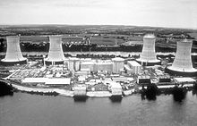
Obsługa zdołała utrzymać kontrolę nad reaktorem, a żadna z osób nie została napromieniowana w stopniu zagrażającym zdrowiu. Wypadek miał jednak poważne ekonomiczne i społeczne konsekwencje, na co nałożył się oprócz samej awarii sam proces dekontaminacji, który okazał się zbyt powolny, a także niezwykle kosztowny.
Od tego zdarzenia w Stanach nie rozpoczęto budowy nowych elektrowni jądrowych (o zastosowaniach komercyjnych). Elektrownie zbudowane wcześniej (po pewnych usprawnieniach) nadal są w użyciu.

Slide 17
KATASTROFA ELEKRTOWNI
JĄDROWEJ W CZARNOBYLU
mająca miejsce 26 kwietnia 1986 w reaktorze jądrowym bloku energetycznego nr 4 elektrowni atomowej w Czarnobylu. W wyniku przegrzania reaktora doszło do wybuchu wodoru, pożaru, oraz rozprzestrzenienia substancji promieniotwórczych[.
Była to największa katastrofa w historii energetyki jądrowej i jedna z największych katastrof przemysłowych XX wieku. Razem z katastrofą w elektrowni jądrowej Fukushima I została zakwalifikowana do siódmego, najwyższego stopnia w skali INES.
W wyniku awarii skażeniu promieniotwórczemu uległ obszar od
125 000 do 146 000 km² terenu na pograniczu Białorusi, Ukrainy i Rosji, a wyemitowana z uszkodzonego reaktora chmura radioaktywna rozprzestrzeniła się po całej Europie. W efekcie skażenia ewakuowano i przesiedlono ponad 350 000 osób.

Slide 18
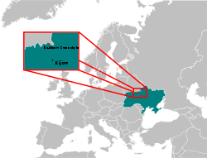
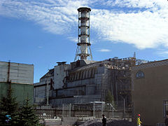

Slide 19
STRATY LUDZKIE
Najnowszy raport Komitetu Naukowego ONZ ds.
Skutków Promieniowania Atomowego stwierdza, że 134 pracowników elektrowni jądrowej i członków ekip ratowniczych było narażonych na działanie bardzo wysokich dawek promieniowania jonizującego, po których rozwinęła się ostra choroba popromienna. 28 z nich zmarło w wyniku napromieniowania, a 2 od poparzeń. Wielu ludzi biorących udział w akcji zabezpieczenia reaktora zginęło podczas towarzyszących akcji wypadków budowlanych. Najbardziej spektakularnym wypadkiem była uchwycona na filmie katastrofa helikoptera, którego łopatki wirnika zawadziły o liny dźwigu; cała załoga helikoptera zginęła.
Po katastrofie wyznaczono zamkniętą strefę buforową mierzącą 2,5 tysiąca km² i wysiedlono z niej wszystkich mieszkańców W promieniu 10 km od elektrowni utworzono strefę "szczególnego zagrożenia", a w promieniu 30 km strefę "o najwyższym stopniu skażenia". Zlikwidowano 20 pobliskich kołchozów i wyłączono z uprawy rolnej 100 000 hektarów ziemi rolnej. Ewakuowano także całą ludność miasta Prypeć, liczącą wówczas 50 000 mieszkańców. Skutki katastrofy dotknęły terytorium Ukrainy, gdzie skażeniu uległo 9% obszaru tego kraju.

Slide 20
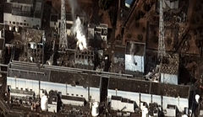
KATASTROFA ELEKTROWNI
JĄDROWEJ FUKUSHIMA I
seria wypadków jądrowych w elektrowni jądrowej Fukushima I w Japonii, do których doszło w 2011 roku w wyniku tsunami spowodowanego przez trzęsienie ziemi u wybrzeży Honsiu, w tym jedna awaria stopnia 7.

Slide 21
CIEKAWOSTKI
W Austrii energetyka jądrowa jest nielegalna.
Elektrownia jądrowa różni się od cieplnych elektrowni konwencjonalnych źródłem uzyskiwania ciepła potrzebnego do wytworzenia pary wodnej. W elektrowniach konwencjonalnych zwykle pozyskuje się je ze spalania węgla, ropy naftowej lub gazu ziemnego. W elektrowni jądrowej, z reakcji rozszczepiania jąder uranu lub plutonu
.

Slide 22
BIBLIOGRAFIA
www.wikipedia.pl
OLA KRAWCZYK 2W

